Slide 1
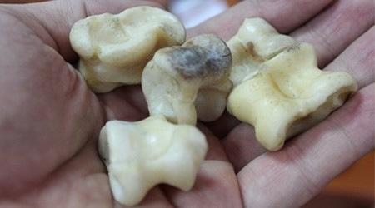
«Балқаш қаласының жалпы білім беретін №5 орта мектебі»
Ғылыми жұмыстың тақырыбы:
“Асық ойнаған азбайды”

Slide 2
МАЗМҰНЫ
1. Кіріспе бөлімі
2.Зерттеу бөлімі
2.1. Асықтар тарихы
2.2. Асық ойыны барысындағы сөйлеу мәдениеті
2.3. Асыққа байланысты ырымдар мен мақал-мәтелдер 3. Қорытынды 4. Пайдаланылған әдебиеттер тізімі.

Slide 3
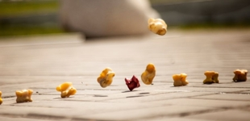

Slide 4
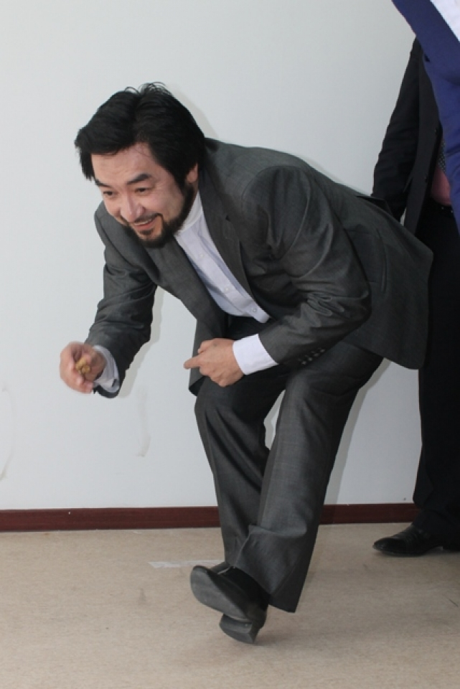
Бекболат Тілеухан ағамыздың Асық ойыны
Ұлттық спорт Федерациясын құруына
асық ойынына деген қызығушылығы
себеп болған шығар.

Slide 5
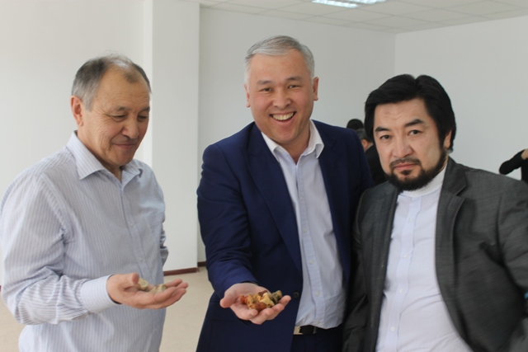

Slide 6
Асықтың түрлері Сақа – асықтың үлкен әрі шымыр түрі. Бұл асық жеткен еркек қойдан (серкеден) немесе қошқар-текеден алынады. Кеней – көпшілік ойнауға арналған қарапайым асықтар. Шүкейт – жас малдың асығы. Қойлық – қойдың асығы. Ешкімек – ешкінің асығы. Құлжа – құлжаның асығы. Көктабан – қорғасын құйылған салмақты сақа асық. Топай – сиырдың асығы. Жабай – ірі асықты айтады. Қолқар – арқардың асығы

Slide 7
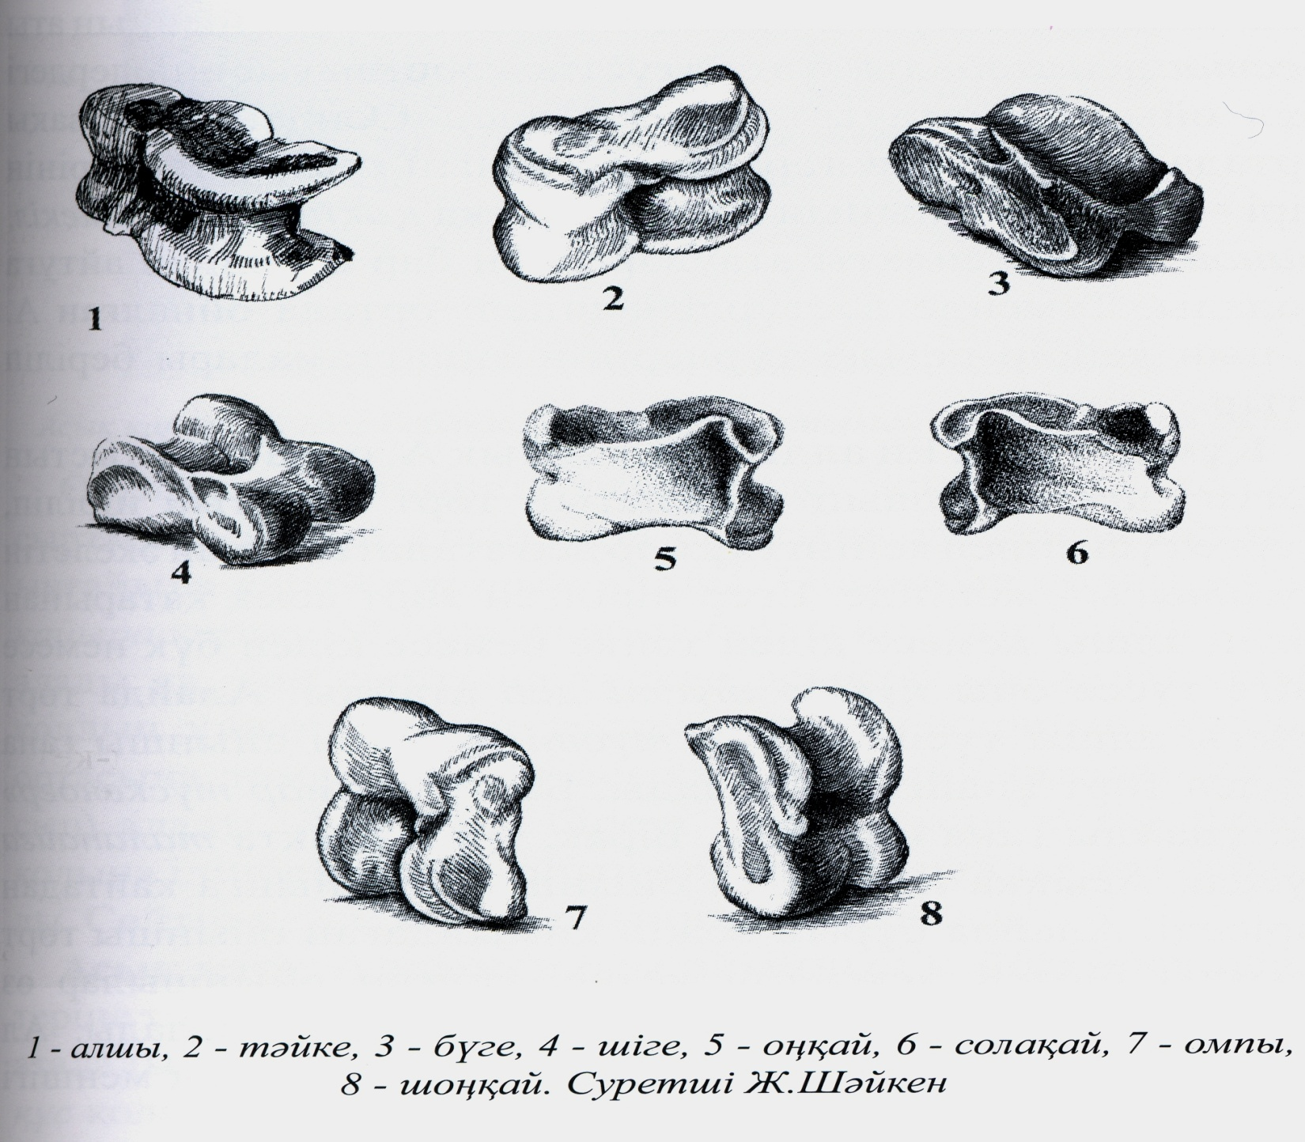

Slide 8
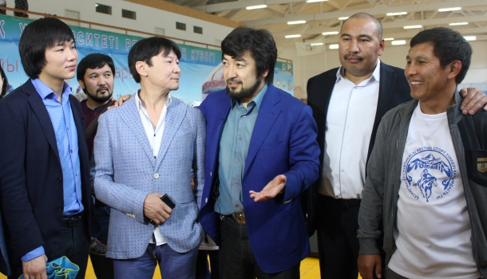

Slide 9
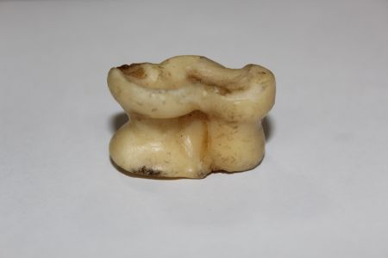
Жүрегі “елім” деп соққан әр қазақ азаматының
әрқашан асығы алшысынан түссін деп тілеймін!

Slide 10
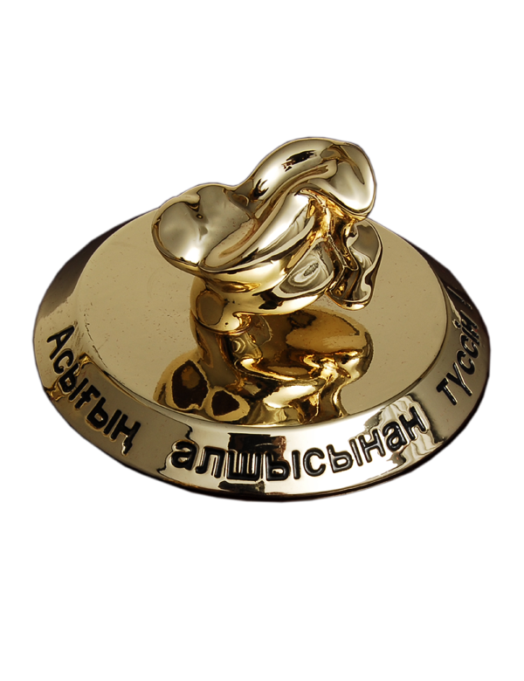
Әрине, осы сын сәттерде өзіме де соны тілеймін!

